Slide 1

Accueil des internes
Promotion 2025

Slide 2



Une faculté, plusieurs sites
Montpellier, Bâtiment historique
Nîmes
Montpellier, campus Santé - ADV

Slide 3
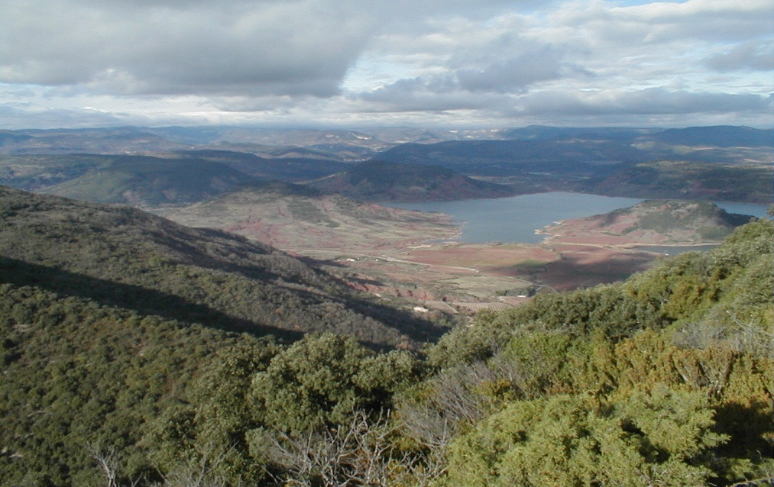
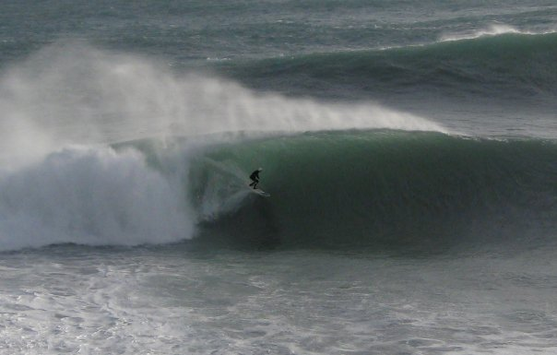
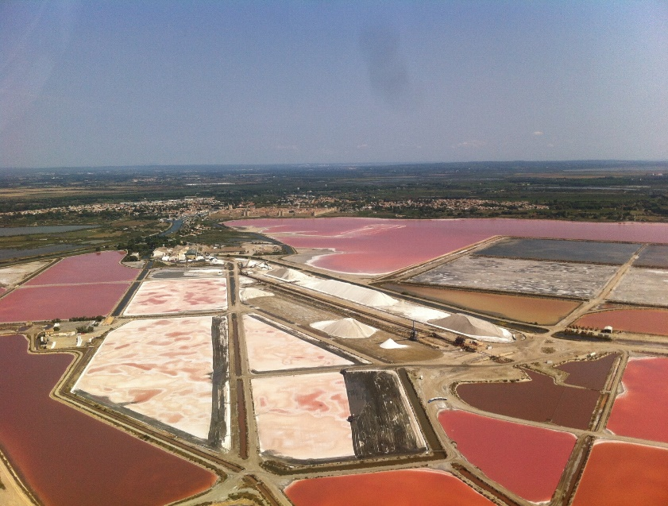
Un bel environnement, de travail surtout…

Slide 4
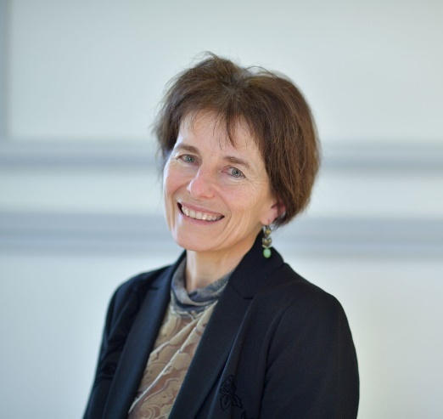
Vos correspondants du 3ème cycle
Responsables pédagogiques
  Directrice de l’UFR, Doyenne de la faculté de Médecine MPL/Nîmes : Pr Isabelle LAFFONT
  Responsable du Bureau du 3e cycle des études médicales : Anne-Sophie LERAY
  Responsable du Service du 3e cycle des études médicales : Patricia REBOUL
  Responsable de la Commission pédagogique du troisième cycle: Pr Gilles CAMBONIE

Slide 5

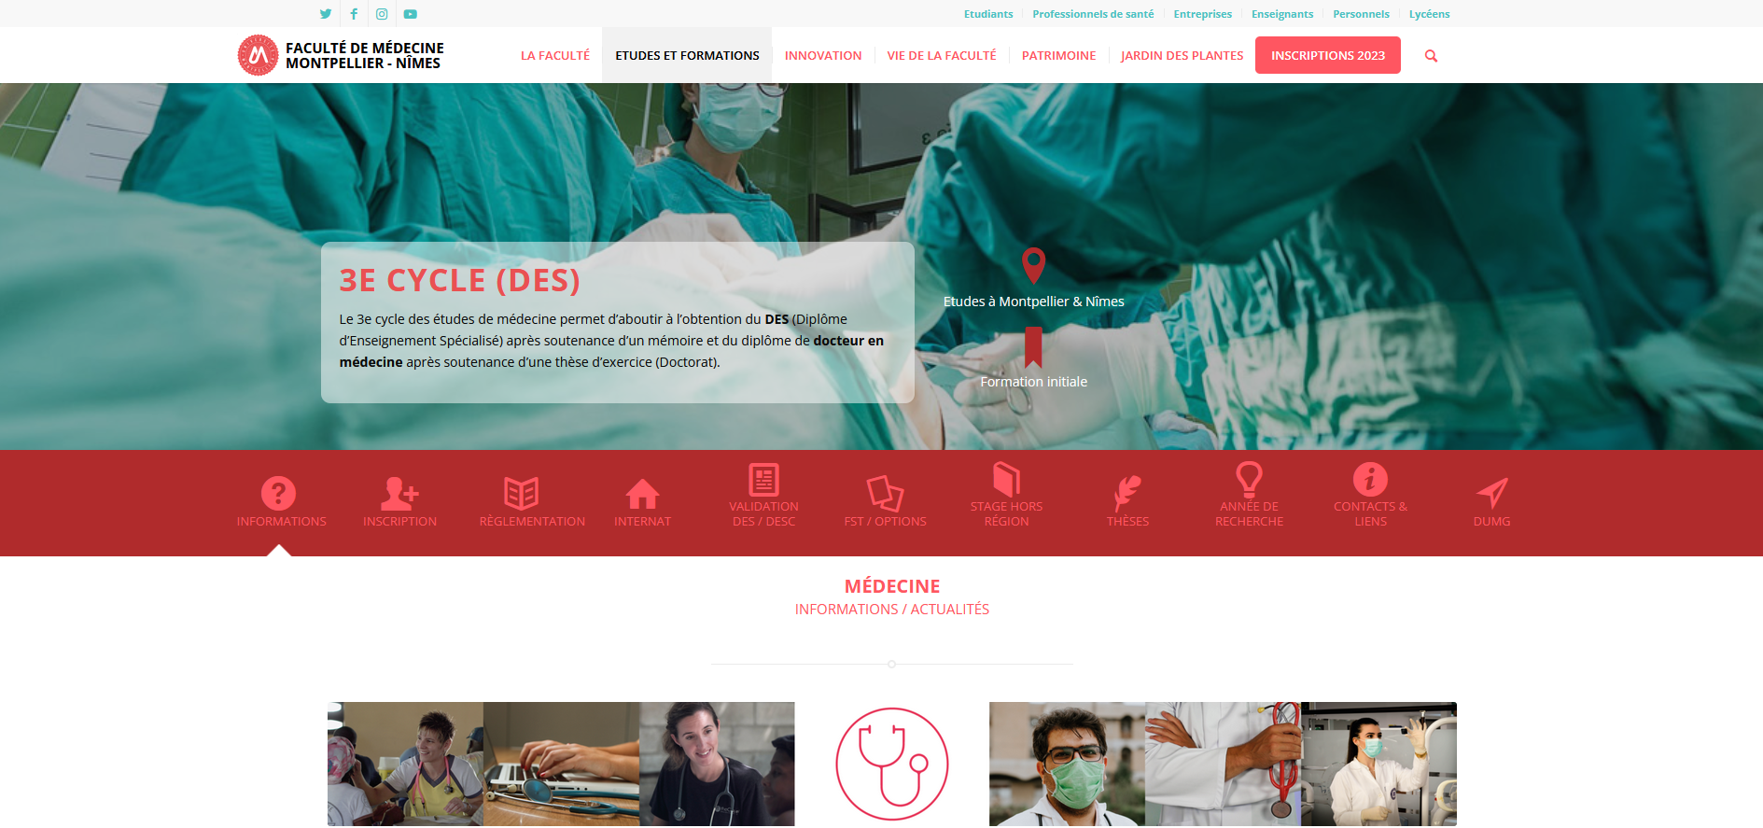
https://facmedecine.umontpellier.fr
➔ La page du 3ème cycle

Slide 6


Slide 7
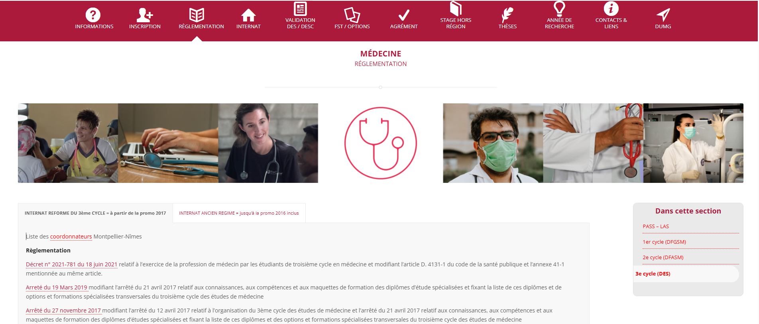
Commissions locales de coordination : missions
Mission de régulation des flux d’internes
Proposition du nombre d’internes annuels dans la filière (spécialité/options), en lien avec CRDPS*/ONDPS**/Ministère
Évaluation semestrielle du nombre minimum de poste pour chaque phase de formation, en lien avec la CEBF
Avis semestriel sur la répartition des internes de la filière dans les différents terrain de stage en fonction des maquettes/ équilibre entre structures agrées (CHU/CHG/Public/Privé/Praticien), en lien avec commission de répartition

Slide 8
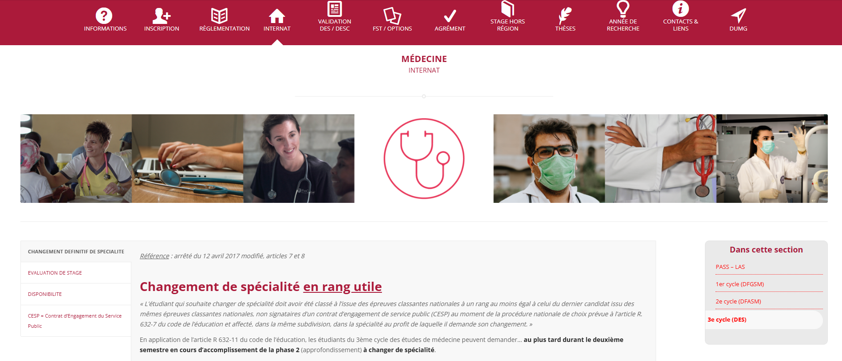
Commissions locales de coordination : missions
Mission de tutorat personnalisé
Elaboration et suivi individualisé du contrat pédagogique: trace le parcours de formation et précise le projet professionnel, en lien avec le référent pédagogique de chaque étudiant
Respect de la maquette et validation des phases de formation
Accès aux options/FST: instruction dossiers/audition candidats/priorisation demandes, en lien avec les pilotes de FST
Autorisation et priorisation des stages libres et HS, en lien avec les commissions ad hoc
Repérage et accompagnement d’un changement définitif de spécialité (« remords ») ou d’une réorientation, en lien avec scolarité/Doyen/ARS

Slide 9
Evaluation semestrielle ==> UNESS
OBLIGATOIRE !
https://formation.uness.fr/
Chaque semestre, les internes sont identifiés sur la plateforme UNESS
Le RTS (responsable du terrain de stage) doit effectuer l’évaluation du semestre. La demande d’évaluation est transmise par votre gestionnaire au RTS identifié mais il peut aussi se connecter lui-même à son espace pour vous évaluer.

Slide 10
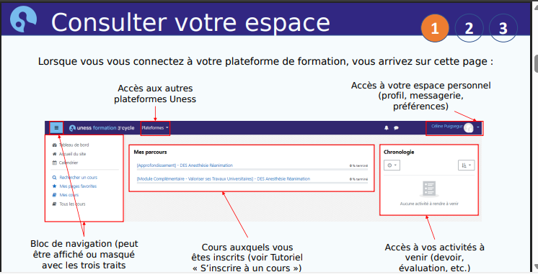

Slide 11
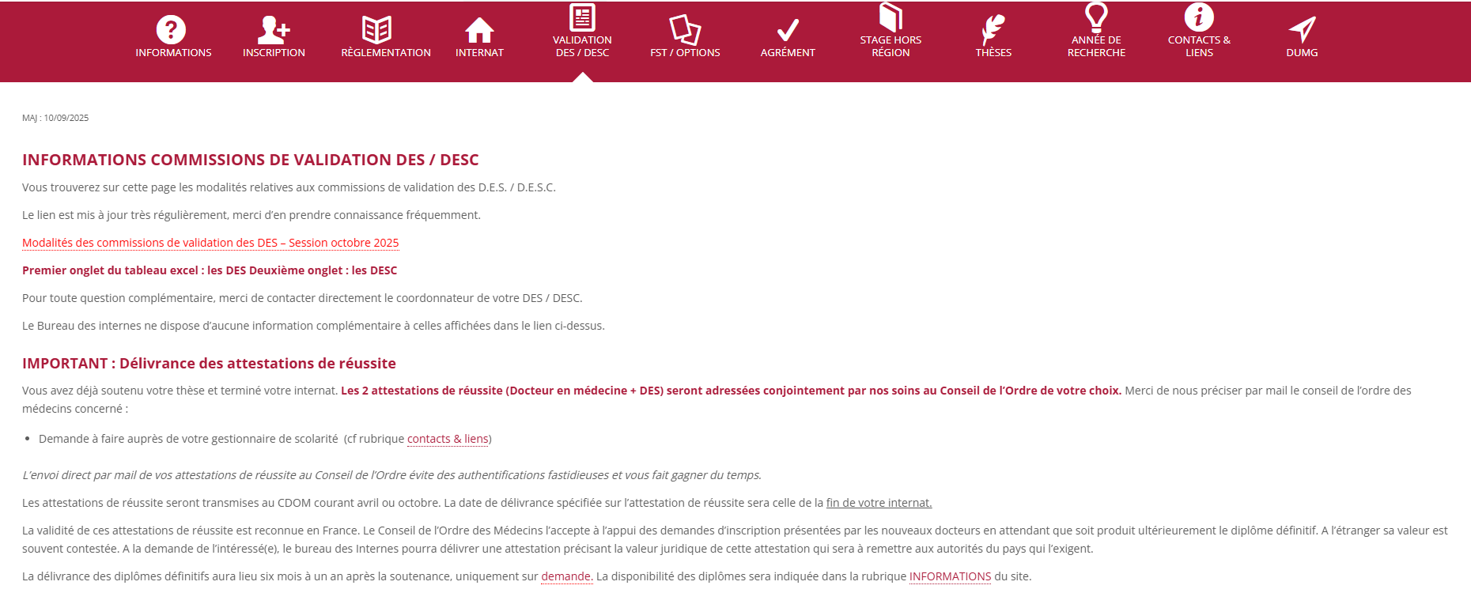
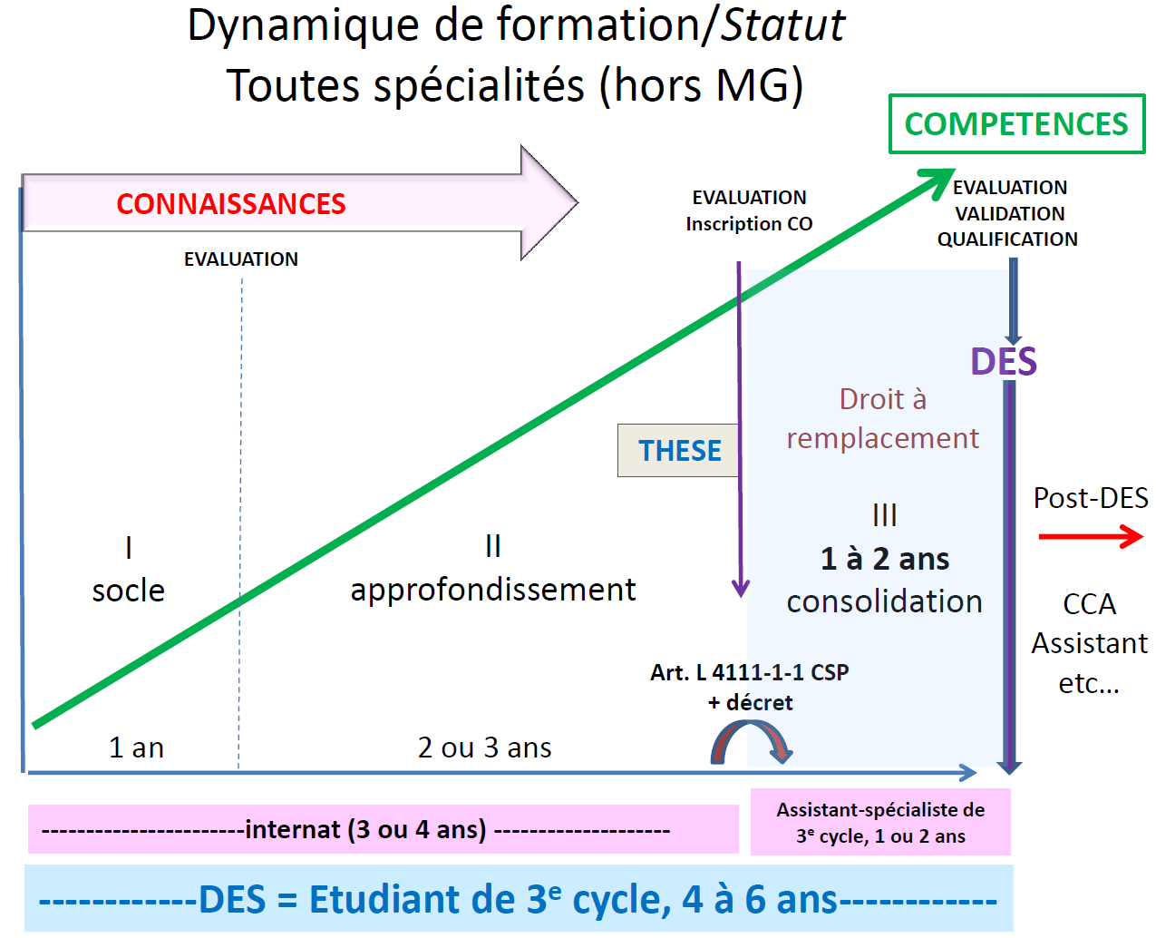
Arrêtés du 3ème cycle « R3c »

Slide 12


Slide 13
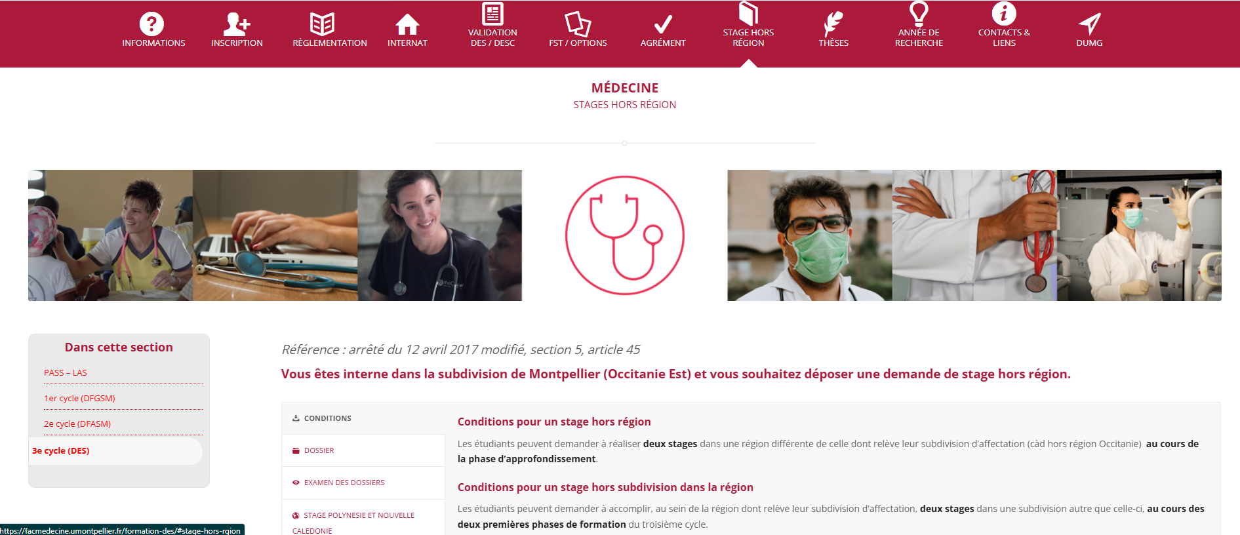

Slide 14
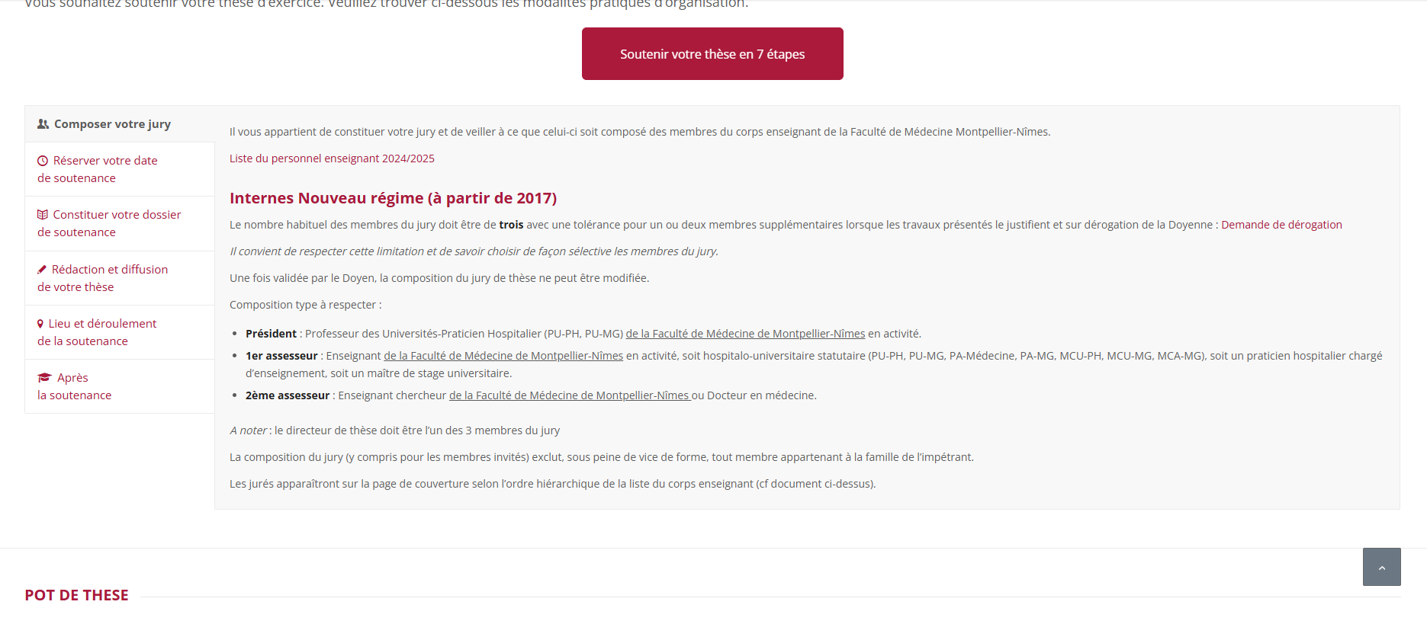

Slide 15
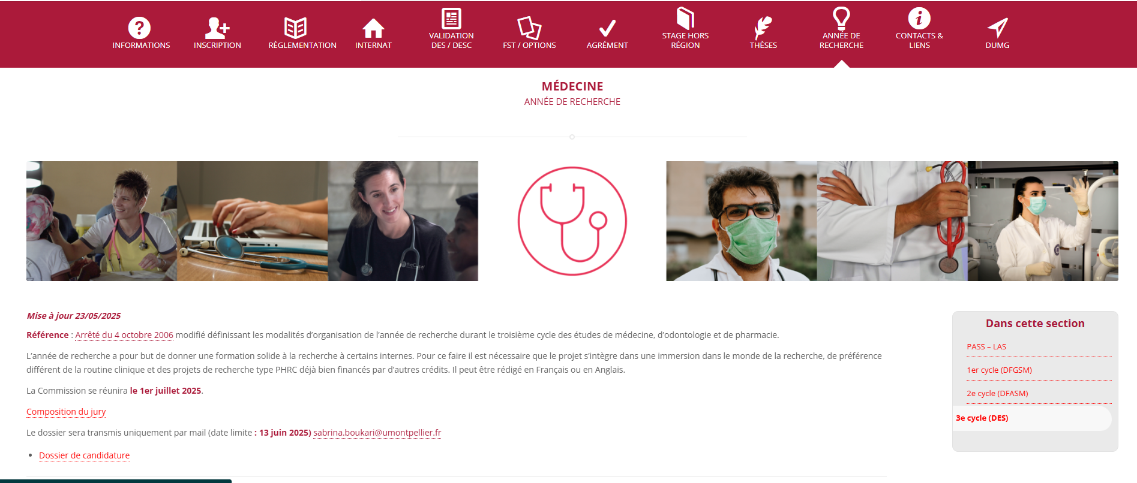

Slide 16
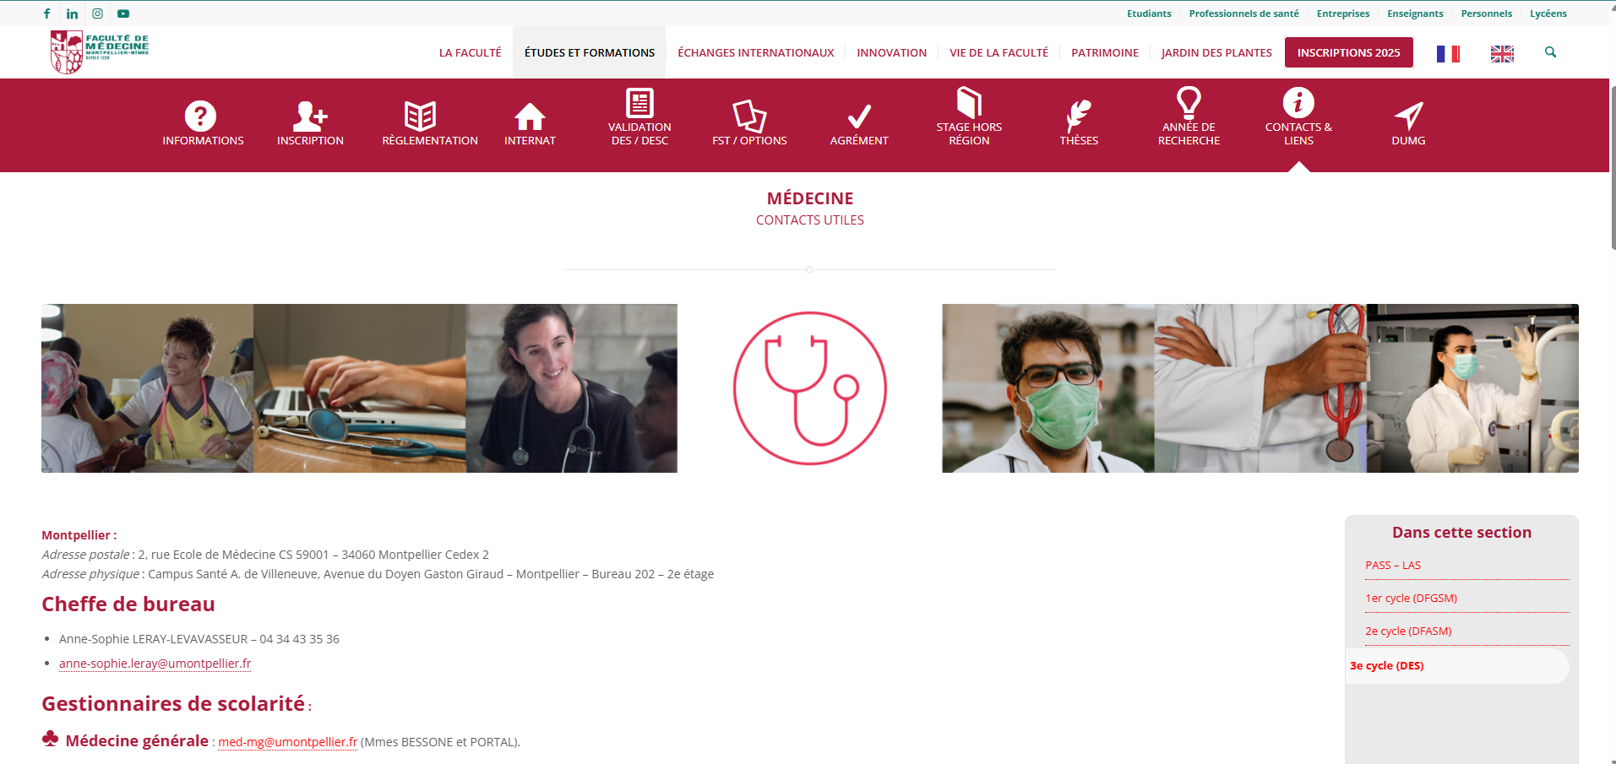

Slide 17
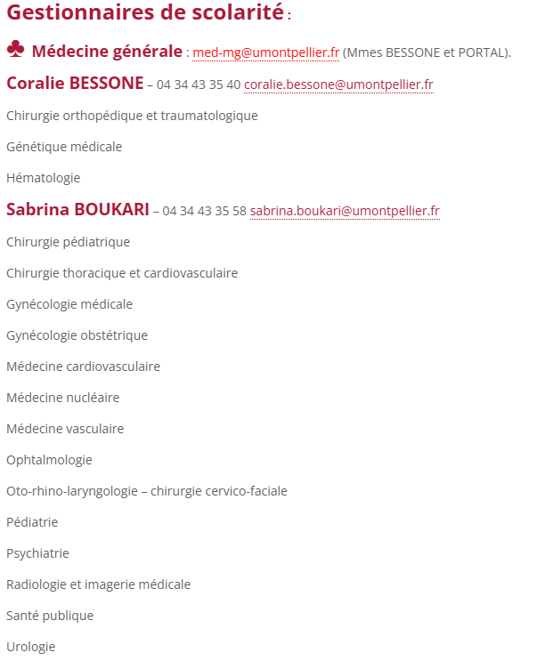
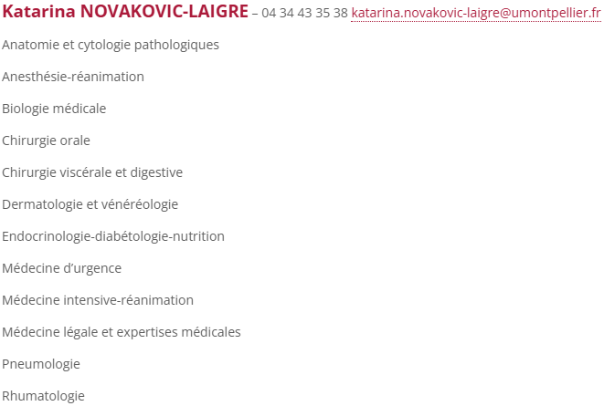
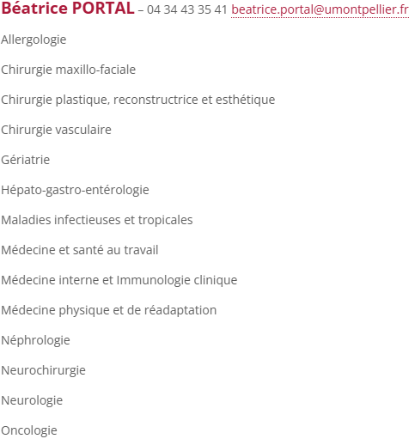

Slide 18
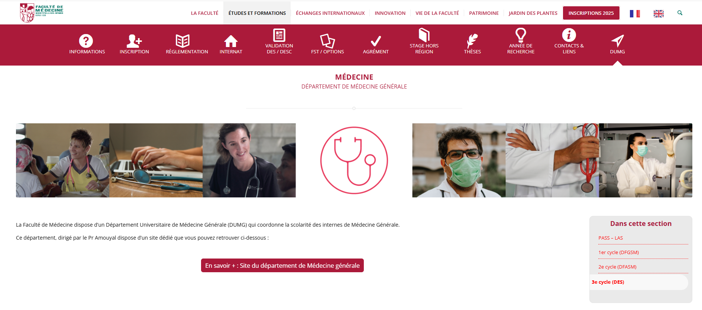

Slide 19
Situation difficile : administratif, social, psychologique
Hospitalier
Service de Médecine du travail de votre établissement de rattachement
EIAS, BEAT (Coordonnatrice: Pr Michèle Maury), dispositifs d’aide addiction/usage à risque
Syndical
SOS-SILR: sos@silr.fr
https://www.silr.fr/help/sos-silr/

Slide 20
Bienvenue !

